Slide 1





全国公开课系列———
无量反抽
聚焦游资帮派进攻
经传投研
张明科
课程日期
2026/4/7
执业编号
投资顾问
A1120619100001
基金从业
A20250629000895

Slide 2
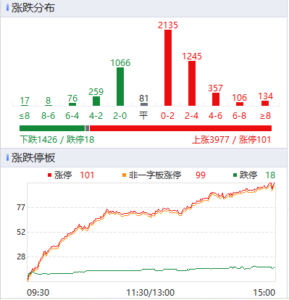
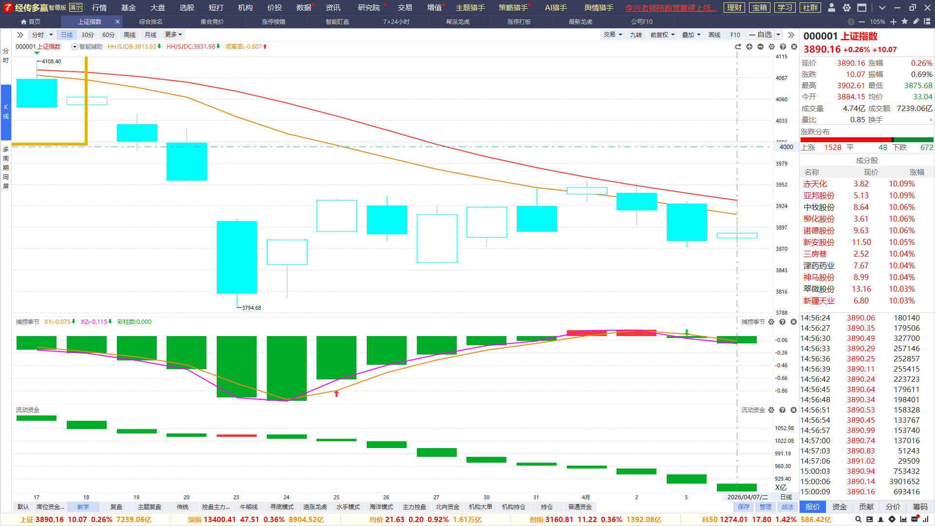
大盘及市场节奏
本周出金叉很是正常，但资金量能不足，反弹相对不稳定，小加仓或不加皆可；
科技成长+资源涨价+能源替换路线；
三板斧-辅助线附近布局；紫旗回档-破位3天内出金叉；有控盘增加更佳。

Slide 3
盘前消息看点
序号 | 消息简要 | 具体消息 | 相关个股/解读
1 | 美股存储板块全线上涨 | 美股存储板块全线上涨，西部数据涨10.07%，闪迪涨9.03%，美光科技涨8.88%，希捷科技涨8.00%。消息上，继此前宣布停产薄型小尺寸封装相关产品后，3月31日，存储芯片大厂铠侠（Kioxia）发布最新停产通知。 | 存储芯片：德明利、普冉股份、佰维存储、香农芯创
2
3
4
5

Slide 4

紫旗回档战法
资金：近10天出紫旗
(短线高手榜净买入，且有机构参与）
1
紫旗回档示意图
趋势：智能辅助线
跌破辅助线则为战法结束
2
3
买卖点：金叉死叉
有其他资金支持更好
追求短线高手进攻后的第二轮强力溢价！

Slide 5



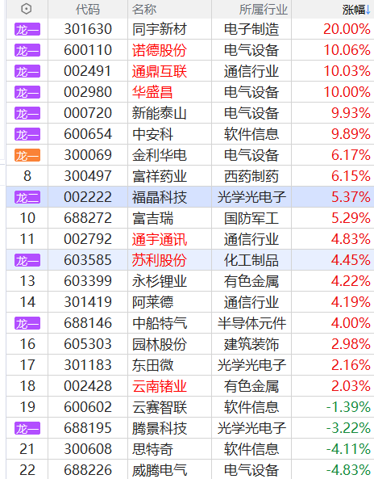
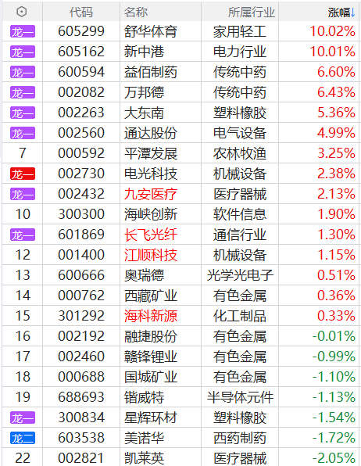
选股条件
盘中
盘后
选择紫旗（机构版以上），寻找金叉「进攻」初期的节奏
直接选「紫旗回档」，死叉3天以上，等待回档的「潜力」股
4月7

Slide 6

Notes:
https://neican.n8n8.cn/vip-column-h5/column-detail/6

Slide 7
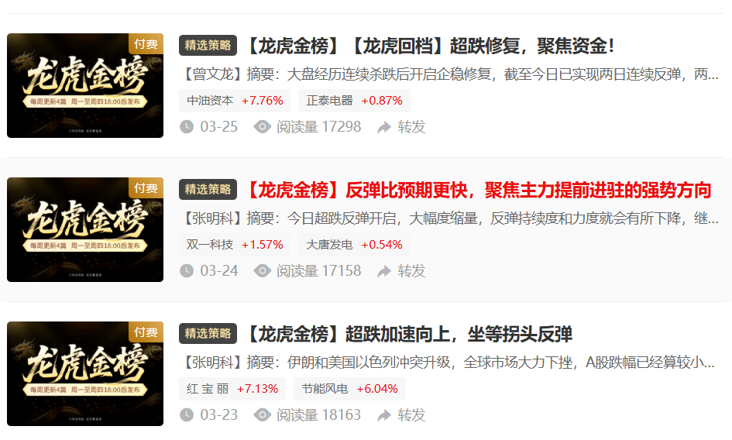
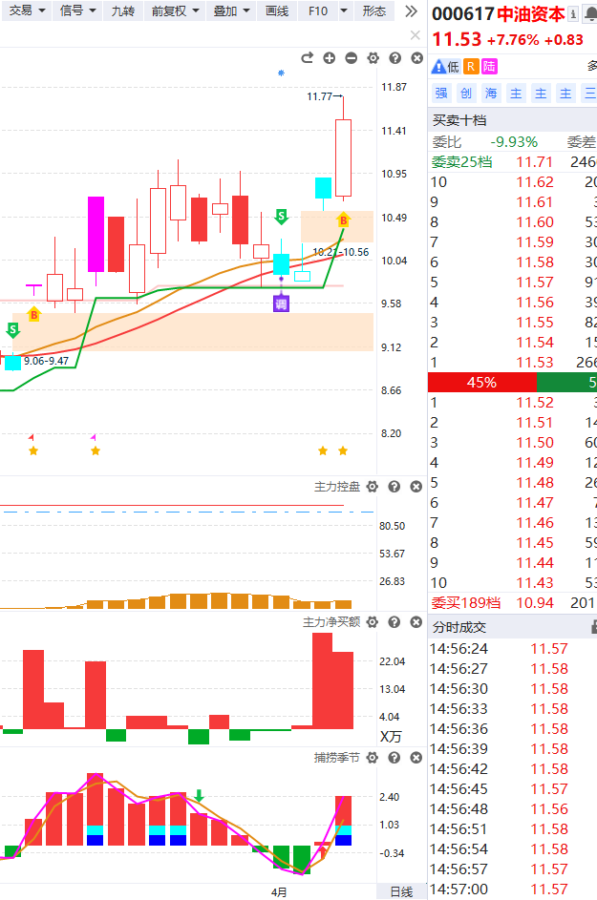
近期金榜战况
市场整体震荡下行，金榜压力也不小，偶有短线爆发

Slide 8

Notes:
https://a1.n8n8.cn/pc-page/lhtj?open=renewal&pageId=400000980

